Slide 1
TOÁN
ÔN TẬP VỀ TÌM HAI SỐ KHI BIẾT TỔNG HOẶC HIỆU VÀ TỈ SỐ CỦA HAI SỐ ĐÓ
1. Tìm hai số khi biết tổng và tỉ số của hai số đó :
Các bước giải bài toán :
(Tìm Số bé trước)
Bước 1 :
Vẽ sơ đồ tóm tắt
Bước 2 :
“Theo sơ đồ”, tìm tổng số phần bằng nhau
Bước 3 :
Tìm số bé :
Tổng : Tổng số phần bằng nhau x Số phần của số bé
Bước 4 :
Tìm số lớn :
Cách 1 :
Tổng : Tổng số phần bằng nhau x Số phần của số lớn
Cách 2 :
Tổng – Số bé
(Nên chọn cách này)

Slide 2
TOÁN
ÔN TẬP VỀ TÌM HAI SỐ KHI BIẾT TỔNG HOẶC HIỆU VÀ TỈ SỐ CỦA HAI SỐ ĐÓ
1. Tìm hai số khi biết tổng và tỉ số của hai số đó :
Các bước giải bài toán :
(Tìm Số lớn trước)
Bước 1 :
Vẽ sơ đồ tóm tắt
Bước 2 :
“Theo sơ đồ”, tìm tổng số phần bằng nhau
Bước 3 :
Tìm số lớn :
Tổng : Tổng số phần bằng nhau x Số phần của số lớn
Bước 4 :
Tìm số bé :
Cách 1 :
Tổng : Tổng số phần bằng nhau x Số phần của số bé
Cách 2 :
Tổng – Số lớn
(Nên chọn cách này)

Slide 3
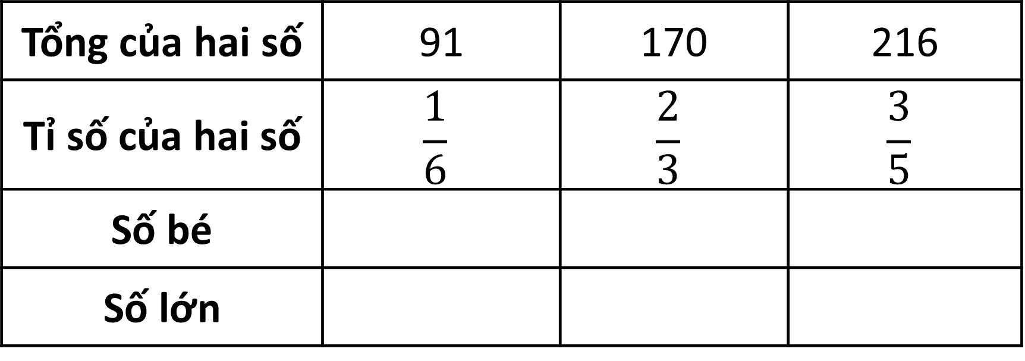
❶ Viết số thích hợp vào ô trống :
Tổng của hai số | 91 | 170 | 216
Tỉ số của hai số | $$\frac{1}{6}$$ | $$\frac{2}{3}$$ | $$\frac{3}{5}$$
Số bé
Số lớn
91
1
6
13
Cách tìm nhanh số bé
Tổng
Tổng số phần bằng nhau
Số phần
của số bé
:
x
91
:
1
+
6
x
1
=
13

Slide 4
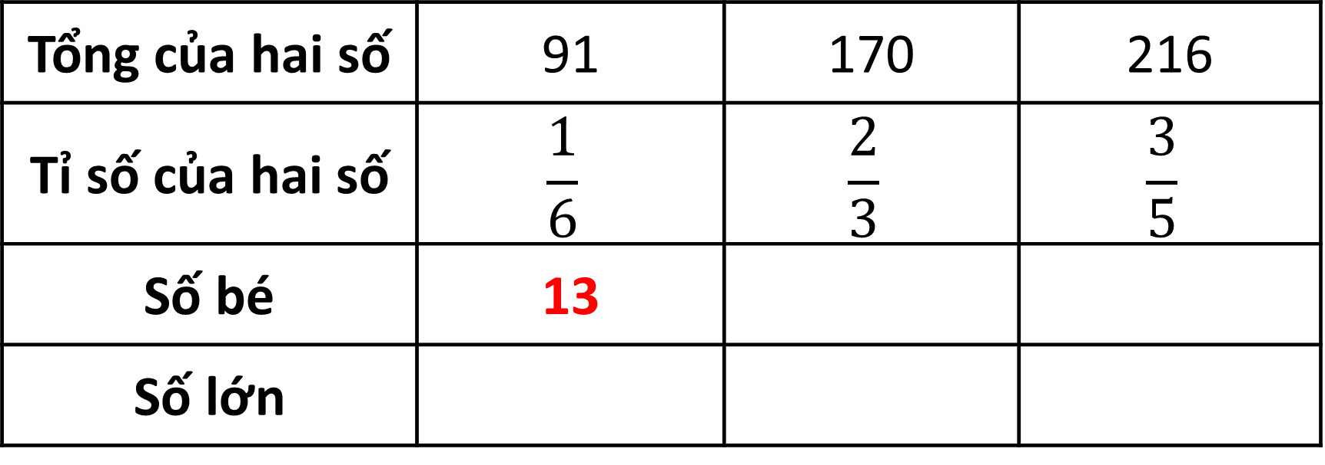
❶ Viết số thích hợp vào ô trống :
Tổng của hai số | 91 | 170 | 216
Tỉ số của hai số | $$\frac{1}{6}$$ | $$\frac{2}{3}$$ | $$\frac{3}{5}$$
Số bé | 13
Số lớn
91
78
Cách tìm nhanh số lớn
Tổng
-
Số bé
91
-
13
=
78

Slide 5
❶ Viết số thích hợp vào ô trống :
Tổng của hai số | 91 | 170 | 216
Tỉ số của hai số | $$\frac{1}{6}$$ | $$\frac{2}{3}$$ | $$\frac{3}{5}$$
Số bé | 13
Số lớn
68
81
78
102
135
Số lớn = Tổng : Tổng số phần bằng nhau x Số phần của số lớn
Số bé = Tổng : Tổng số phần bằng nhau x Số phần của số bé

Slide 6
TOÁN
ÔN TẬP VỀ TÌM HAI SỐ KHI BIẾT TỔNG HOẶC HIỆU VÀ TỈ SỐ CỦA HAI SỐ ĐÓ
2. Tìm hai số khi biết hiệu và tỉ số của hai số đó :
Các bước giải bài toán :
(Tìm Số bé trước)
Bước 1 :
Vẽ sơ đồ tóm tắt
Bước 2 :
“Theo sơ đồ”, tìm hiệu số phần bằng nhau
Bước 3 :
Tìm số bé :
Hiệu : Hiệu số phần bằng nhau x Số phần của số bé
Bước 4 :
Tìm số lớn :
Cách 1 :
Hiệu : Hiệu số phần bằng nhau x Số phần của số lớn
Cách 2 :
Hiệu + Số bé
(Nên chọn cách này)

Slide 7
TOÁN
ÔN TẬP VỀ TÌM HAI SỐ KHI BIẾT TỔNG HOẶC HIỆU VÀ TỈ SỐ CỦA HAI SỐ ĐÓ
2. Tìm hai số khi biết hiệu và tỉ số của hai số đó :
Các bước giải bài toán :
(Tìm Số lớn trước)
Bước 1 :
Vẽ sơ đồ tóm tắt
Bước 2 :
“Theo sơ đồ”, tìm hiệu số phần bằng nhau
Bước 3 :
Tìm số lớn :
Hiệu : Hiệu số phần bằng nhau x Số phần của số lớn
Bước 4 :
Tìm số bé :
Cách 1 :
Hiệu : Hiệu số phần bằng nhau x Số phần của số bé
Cách 2 :
Số lớn – Hiệu
(Nên chọn cách này)

Slide 8
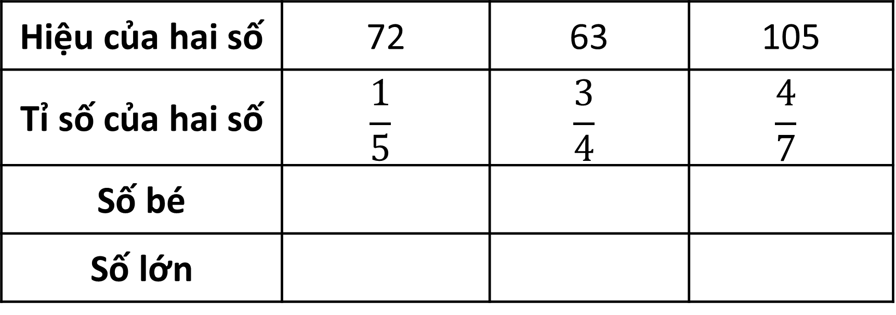
❷ Viết số thích hợp vào ô trống :
Hiệu của hai số | 72 | 63 | 105
Tỉ số của hai số | $$\frac{1}{5}$$ | $$\frac{3}{4}$$ | $$\frac{4}{7}$$
Số bé
Số lớn
72
18
Cách tìm nhanh số bé
Hiệu
Hiệu số phần bằng nhau
Số phần
của số bé
:
x
72
:
5
-
1
x
1
=
18

Slide 9

❷ Viết số thích hợp vào ô trống :
Hiệu của hai số | 72 | 63 | 105
Tỉ số của hai số | $$\frac{1}{5}$$ | $$\frac{3}{4}$$ | $$\frac{4}{7}$$
Số bé | 18
Số lớn
72
90
Cách tìm nhanh số lớn
Hiệu
+
Số bé
72
+
18
=
90

Slide 10
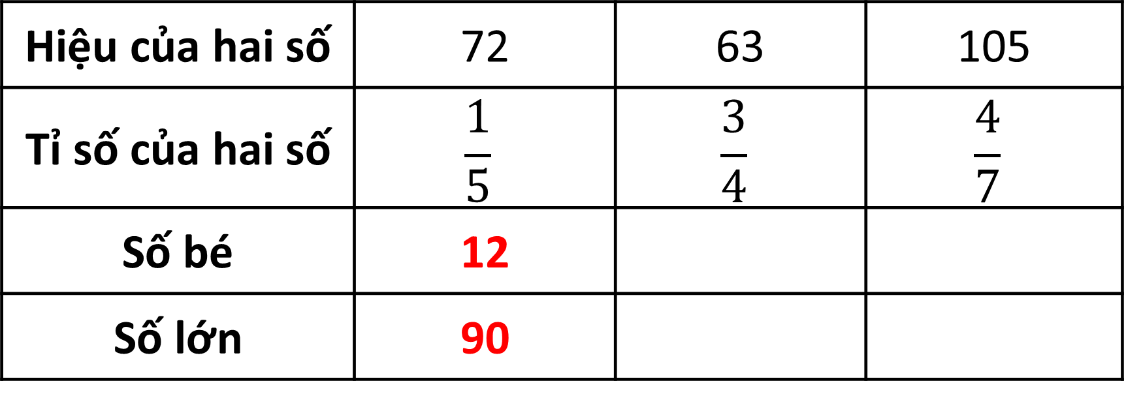
❷ Viết số thích hợp vào ô trống :
Hiệu của hai số | 72 | 63 | 105
Tỉ số của hai số | $$\frac{1}{5}$$ | $$\frac{3}{4}$$ | $$\frac{4}{7}$$
Số bé | 12
Số lớn | 90
72
189
140
252
245
Số lớn = Hiệu : Hiệu số phần bằng nhau x Số phần của số lớn
Số bé = Hiệu : THiệu số phần bằng nhau x Số phần của số bé

Slide 11
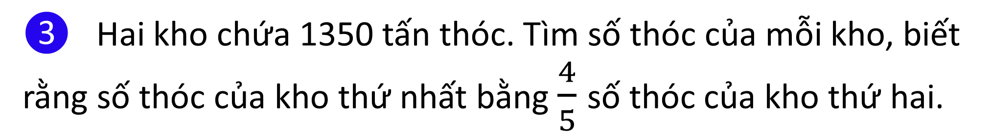
❸ Hai kho chứa 1350 tấn thóc. Tìm số thóc của mỗi kho, biết rằng số thóc của kho thứ nhất bằng $\frac{4}{5}$ số thóc của kho thứ hai.
Bước 1:
Vẽ sơ đồ tóm tắt :
Số thóc của kho thứ nhất :
Kho thứ nhất :
Số thóc của kho thứ hai :
Kho thứ hai :

Slide 12
❸ Hai kho chứa 1350 tấn thóc. Tìm số thóc của mỗi kho, biết rằng số thóc của kho thứ nhất bằng $\frac{4}{5}$ số thóc của kho thứ hai.
Bước 1:
Vẽ sơ đồ tóm tắt :
Ta có sơ đồ :
? tấn
Kho thứ nhất :
1350 tấn
Kho thứ hai :
? tấn

Slide 13
❸ Hai kho chứa 1350 tấn thóc. Tìm số thóc của mỗi kho, biết rằng số thóc của kho thứ nhất bằng $\frac{4}{5}$ số thóc của kho thứ hai.
Bước 1:
Vẽ sơ đồ tóm tắt :
Ta có sơ đồ :
? tấn
Kho thứ nhất :
1350 tấn
Kho thứ hai :
? tấn
Bước 2:
Tìm tổng số phần bằng nhau
Theo sơ đồ, tổng số phần bằng nhau là :
5
=
(phần)
4
+
9

Slide 14
❸ Hai kho chứa 1350 tấn thóc. Tìm số thóc của mỗi kho, biết rằng số thóc của kho thứ nhất bằng $\frac{4}{5}$ số thóc của kho thứ hai.
Bước 1:
Vẽ sơ đồ tóm tắt :
Ta có sơ đồ :
? tấn
Kho thứ nhất :
1350 tấn
Kho thứ hai :
? tấn
Bước 2:
Tìm tổngsố phần bằng nhau
Theo sơ đồ, tổng số phần bằng nhau là :
5
=
(phần)
4
+
9
Bước 3:
Tìm số bé :
Số thóc của kho thứ nhất
Bước 4:
Tìm số lớn :
Số thóc của kho thứ hai

Slide 15
❸ Hai kho chứa 1350 tấn thóc. Tìm số thóc của mỗi kho, biết rằng số thóc của kho thứ nhất bằng $\frac{4}{5}$ số thóc của kho thứ hai.
Bài giải :
Ta có sơ đồ :
? tấn
Kho thứ nhất :
1350 tấn
Kho thứ hai :
? tấn
Theo sơ đồ, tổngsố phần
bằng nhau là :
Số thóc ở kho thứ hai là :
5
=
(phần)
1350 – 600 = 750 (tấn)
4
+
9
Số thóc của kho thứ nhất là :
Đáp số :
Kho thứ nhất : 600 tấn
1350 : 9 x 4 = 600 (tấn)
Kho thứ hai : 750 tấn

Slide 16
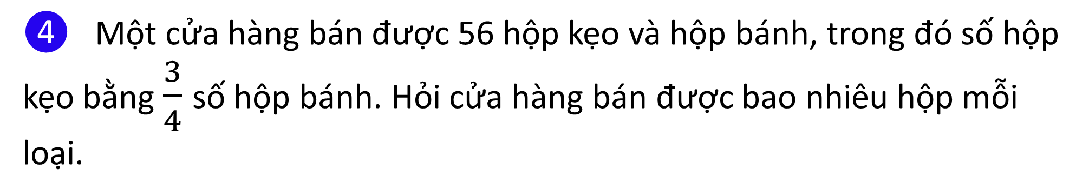
❹ Một cửa hàng bán được 56 hộp kẹo và hộp bánh, trong đó số hộp kẹo bằng $\frac{3}{4}$ số hộp bánh. Hỏi cửa hàng bán được bao nhiêu hộp mỗi loại.
Bài giải :
Ta có sơ đồ :
? hộp
Kẹo :
56 hộp
Bánh :
? hộp
Theo sơ đồ, tổng số phần
bằng nhau là :
Số hộp bánh cửa hàng bán được là :
3 + 4 = 7 (phần)
56 – 24 = 32 (hộp)
Số hộp kẹo cửa hàng bán được là :
Đáp số :
Kẹo : 24 hộp
56 : 7 x 3 = 24 (hộp)
Bánh : 32 hộp

Slide 17

❺ Mẹ hơn con 27 tuổi. Sau 3 năm nữa tuổi mẹ sẽ gấp 4 lần tuổi con. Tính tuổi mỗi người hiện nay.
27
Hiện nay, mẹ hơn con …. tuổi.
27
Sau 3 năm nữa, mẹ hơn con …. tuổi.
Hiệu số tuổi giữa hai người không thay đổi theo thời gian

Slide 18
❺ Mẹ hơn con 27 tuổi. Sau 3 năm nữa tuổi mẹ sẽ gấp 4 lần tuổi con. Tính tuổi mỗi người hiện nay.
Tỉ số giữa số tuổi mẹ và số tuổi con 3 năm sau
Hiệu số tuổi mẹ và số tuổi con (không thay đổi)
Vẽ sơ đồ chỉ mối quan hệ giữa tuổi mẹ và tuổi con 3 năm sau
3 năm sau, ta có sơ đồ :
? tuổi
Tuổi con :
27 tuổi
Tuổi mẹ :
? tuổi

Slide 19
❺ Mẹ hơn con 27 tuổi. Sau 3 năm nữa tuổi mẹ sẽ gấp 4 lần tuổi con. Tính tuổi mỗi người hiện nay.
Bài giải :
Vì hiệu số tuổi giữa hai người không thay đổi theo thời gian nên
3 năm sau, ta có sơ đồ :
? tuổi
Tuổi con :
27 tuổi
Tuổi mẹ :
? tuổi
Theo sơ đồ, hiệu số phần
bằng nhau là :
Tuổi con hiện nay là :
9 – 3 = 6 (tuổi)
4 – 1 = 3 (phần)
Tuổi mẹ hiện nay là :
Tuổi con 3 năm sau là :
27 + 6 = 33 (tuổi)
27 : 3 x 1 = 9 (tuổi)
Đáp số :
Con : 6 tuổi
; Mẹ : 33 tuổi

Slide 20
TOÁN
ÔN TẬP VỀ TÌM HAI SỐ KHI BIẾT TỔNG HOẶC HIỆU VÀ TỈ SỐ CỦA HAI SỐ ĐÓ
1. Tìm hai số khi biết tổng và tỉ số của hai số đó :
Các bước giải bài toán :
(Tìm Số bé trước)
Bước 1 :
Vẽ sơ đồ tóm tắt
Bước 2 :
“Theo sơ đồ”, tìm tổng số phần bằng nhau
Bước 3 :
Tìm số bé :
Tổng : Tổng số phần bằng nhau x Số phần của số bé
Bước 4 :
Tìm số lớn :
Cách 1 :
Tổng : Tổng số phần bằng nhau x Số phần của số lớn
Cách 2 :
Tổng – Số bé
(Nên chọn cách này)

Slide 21
TOÁN
ÔN TẬP VỀ TÌM HAI SỐ KHI BIẾT TỔNG HOẶC HIỆU VÀ TỈ SỐ CỦA HAI SỐ ĐÓ
1. Tìm hai số khi biết tổng và tỉ số của hai số đó :
Các bước giải bài toán :
(Tìm Số lớn trước)
Bước 1 :
Vẽ sơ đồ tóm tắt
Bước 2 :
“Theo sơ đồ”, tìm tổng số phần bằng nhau
Bước 3 :
Tìm số lớn :
Tổng : Tổng số phần bằng nhau x Số phần của số lớn
Bước 4 :
Tìm số bé :
Cách 1 :
Tổng : Tổng số phần bằng nhau x Số phần của số bé
Cách 2 :
Tổng – Số lớn
(Nên chọn cách này)

Slide 22
TOÁN
ÔN TẬP VỀ TÌM HAI SỐ KHI BIẾT TỔNG HOẶC HIỆU VÀ TỈ SỐ CỦA HAI SỐ ĐÓ
2. Tìm hai số khi biết hiệu và tỉ số của hai số đó :
Các bước giải bài toán :
(Tìm Số bé trước)
Bước 1 :
Vẽ sơ đồ tóm tắt
Bước 2 :
“Theo sơ đồ”, tìm hiệu số phần bằng nhau
Bước 3 :
Tìm số bé :
Hiệu : Hiệu số phần bằng nhau x Số phần của số bé
Bước 4 :
Tìm số lớn :
Cách 1 :
Hiệu : Hiệu số phần bằng nhau x Số phần của số lớn
Cách 2 :
Hiệu + Số bé
(Nên chọn cách này)

Slide 23
TOÁN
ÔN TẬP VỀ TÌM HAI SỐ KHI BIẾT TỔNG HOẶC HIỆU VÀ TỈ SỐ CỦA HAI SỐ ĐÓ
2. Tìm hai số khi biết hiệu và tỉ số của hai số đó :
Các bước giải bài toán :
(Tìm Số lớn trước)
Bước 1 :
Vẽ sơ đồ tóm tắt
Bước 2 :
“Theo sơ đồ”, tìm hiệu số phần bằng nhau
Bước 3 :
Tìm số lớn :
Hiệu : Hiệu số phần bằng nhau x Số phần của số lớn
Bước 4 :
Tìm số bé :
Cách 1 :
Hiệu : Hiệu số phần bằng nhau x Số phần của số bé
Cách 2 :
Số lớn – Hiệu
(Nên chọn cách này)

